Slide 1
Образовательная игра «Познаем мир!»

Slide 2
Распределение по ролям

Slide 4
Цель проекта

Slide 5
Задачи

Slide 6
Описание игры

Slide 7
Анализ и выводы похожих игр, конкуренты они или нет, их особенности

Slide 8
Особенности приложения

Slide 9
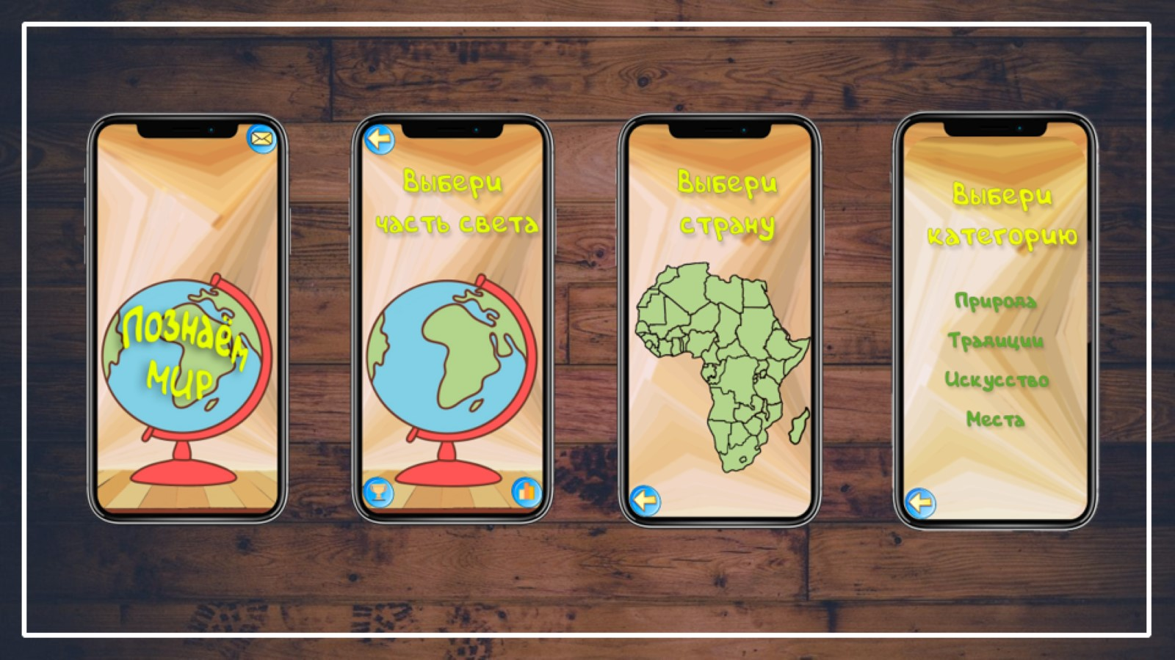

Slide 10
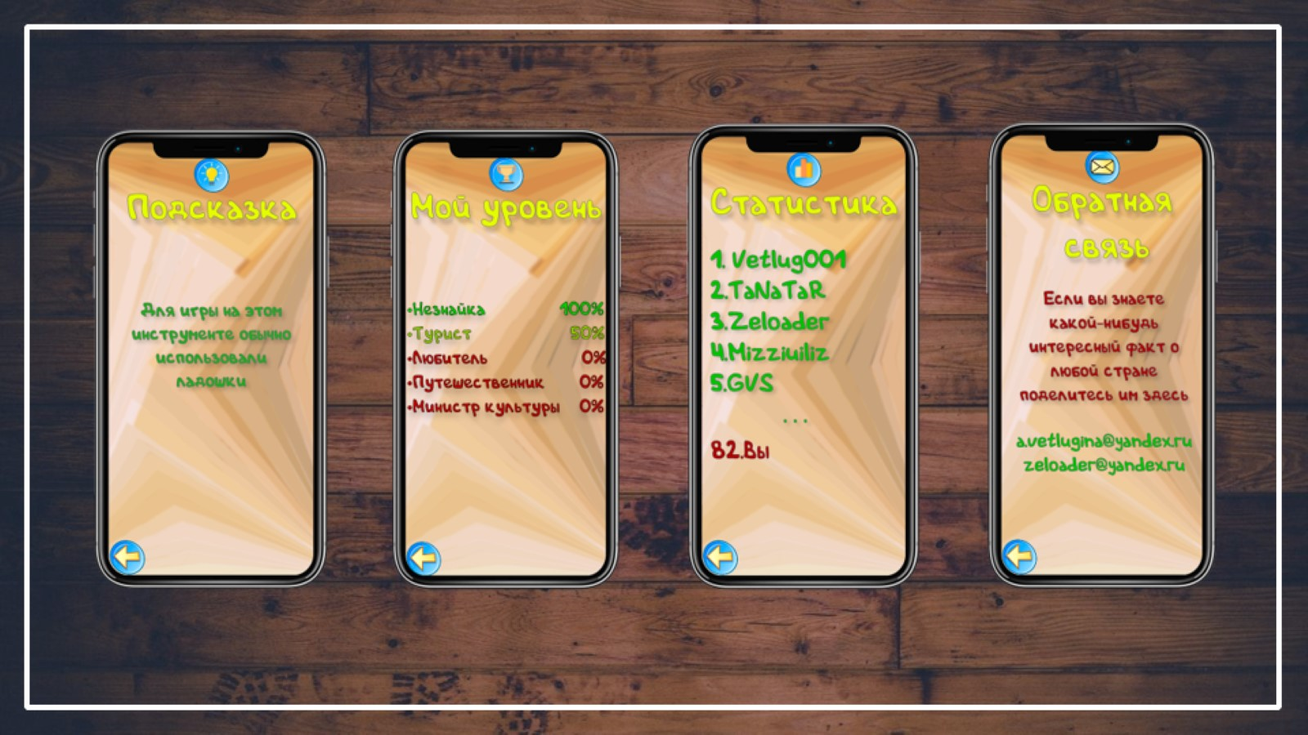

Slide 13
Спасибо за внимание!

